Slide 1

Lorenzo Esposito
UNIVERSITA' DEGLI STUDI DI NAPOLI FEDERICO II
M63001417
Armando Zevola
M63001514
Progetto su board STM32F3
Computer System Design
ANNO ACCADEMICO 2022/2023

Slide 2
Lorenzo Esposito
UNIVERSITA' DEGLI STUDI DI NAPOLI FEDERICO II
M63001417
Armando Zevola
M63001514
Traccia
Comunicazione seriale tra due board STM32F3 per la realizzazione di un'architettura multicomputer di tipo master-slave con gestione di attuatori
ANNO ACCADEMICO 2022/2023

Slide 3
Obiettivi
Impiego dell'UART
Realizzazione dell'architettura multicomputer
Pilotaggio di carichi
Sistema event-driven
1
Progetto su board STM32F3
Obiettivi

Slide 4
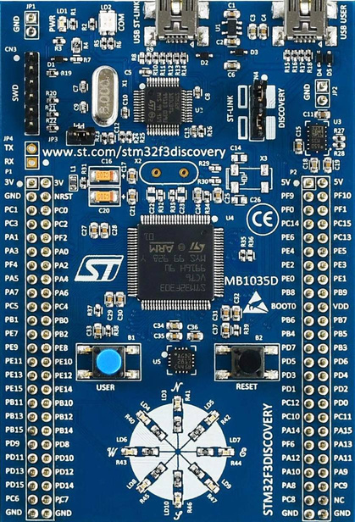
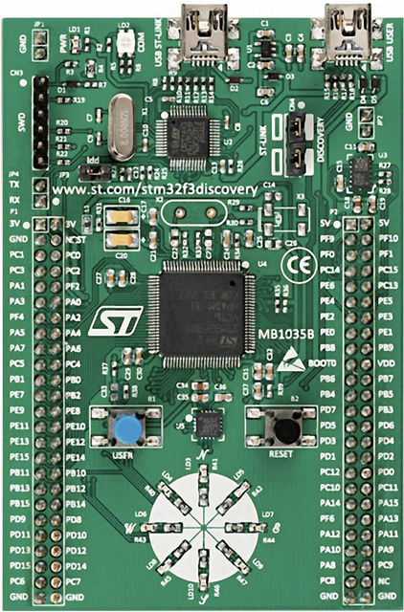
Materiale utilizzato
Scheda STM32F303VCT6 (slave)
Scheda STM32F303VCT6 (master)
2
Progetto su board STM32F3
Materiale utilizzato

Slide 5
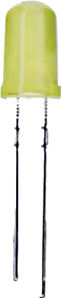
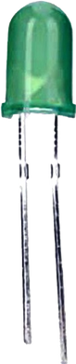
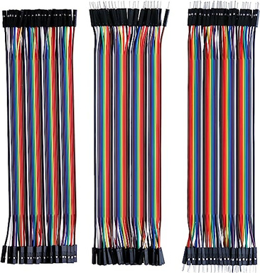
Materiale utilizzato
Led esterni
Jumper e cavetteria
3
Progetto su board STM32F3
Materiale utilizzato

Slide 6
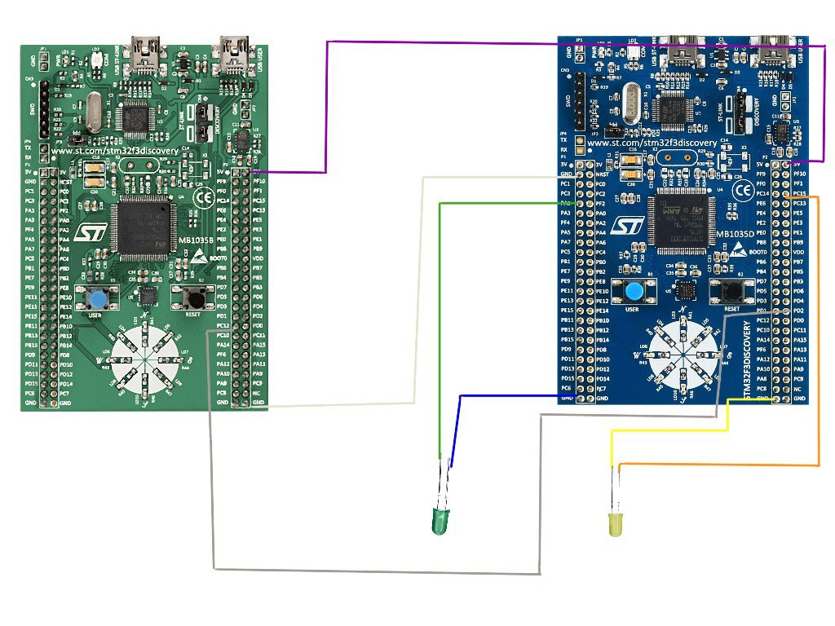
Schema collegamenti
Legenda fili
Tensione di alimentazione
5 V
Ground
GND
Led verde
PA1
GND
Led giallo
PC15
GND
UART
PC12 (TX) - PD2 (RX)
4
Progetto su board STM32F3
Schema collegamenti

Slide 7
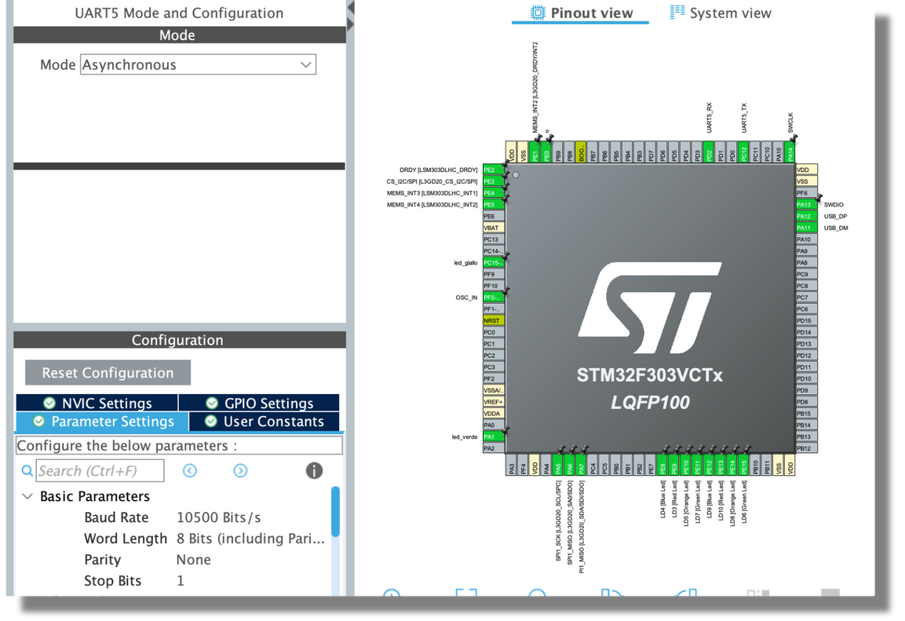
Configurazioni
Configurazione UART5
Configurazione del protocollo RS-232 per l'implementazione della comunicazione tra le due schede
Baud rate pari a 10500 bits/s per evitare errori di interferenza ed errori di comunicazione
Mapping di UART5_TX sul pin PC12 e di UART5_RX sul pin PD2
5
Progetto su board STM32F3
Configurazioni

Slide 8
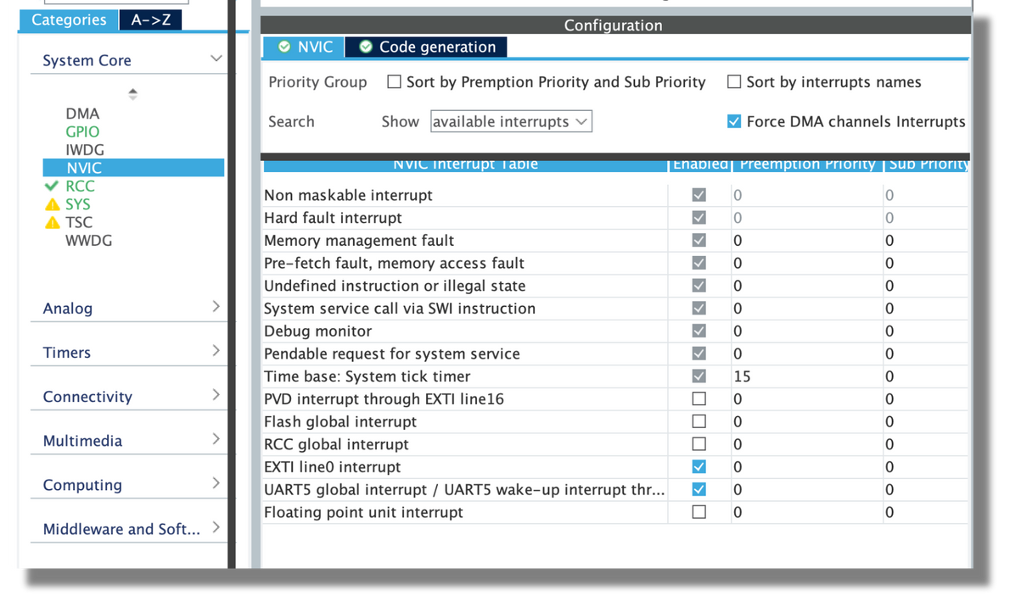
Configurazioni
Configurazione NVIC
Abilitazione handler per le interruzioni sulla linea EXTI0 relative al bottone USER (PA0)
Abilitazione handler per le interruzioni relative a UART5 sulla linea EXTI line 35
6
Progetto su board STM32F3
Configurazioni

Slide 9
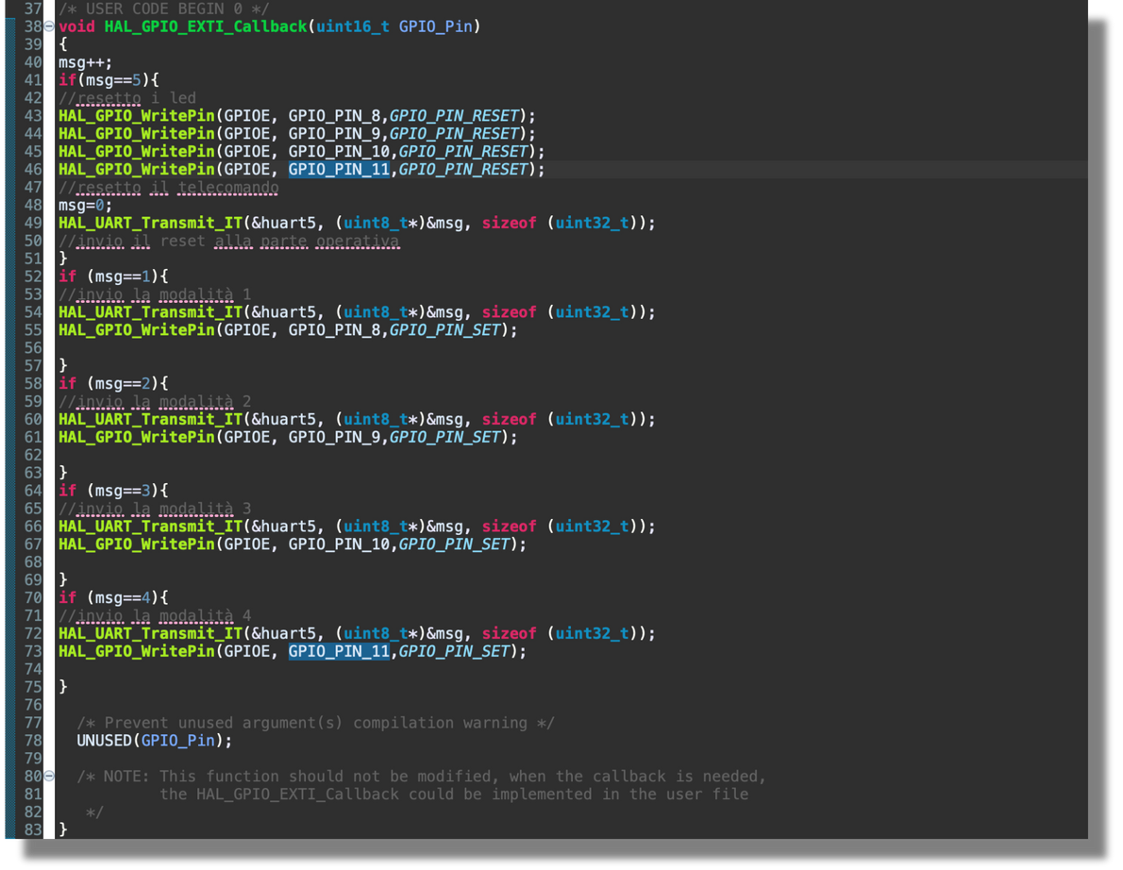
Codice
Master
Viene impiegata una variabile msg la quale è incrementata quando si verifica un'interruzione scatenata dal bottone
In base al valore della variabile viene o reinizializzata a 0, o viene inviata tramite UART accendendo un led integrato sulla scheda per visualizzarne il valore
7
Progetto su board STM32F3
Codice

Slide 10
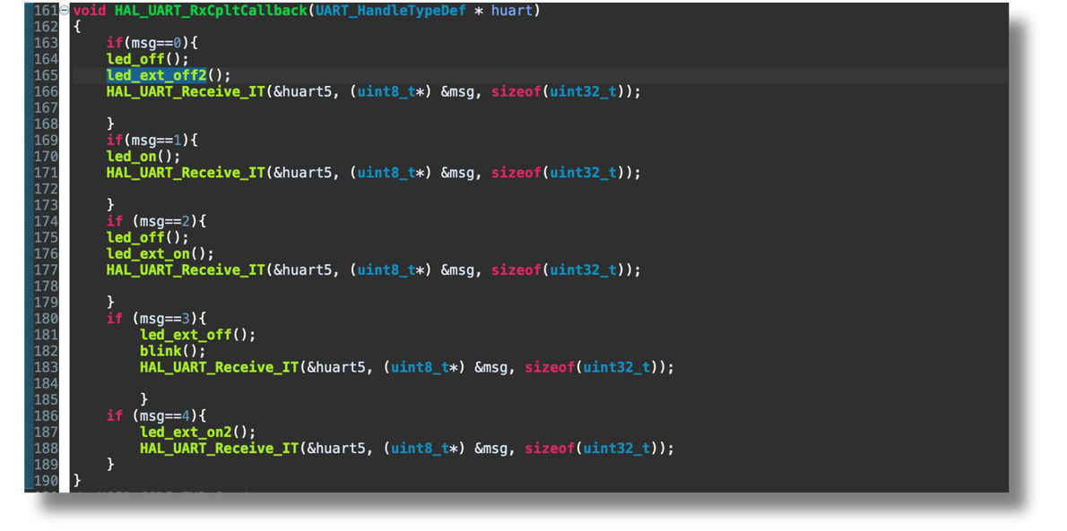
Codice
Slave
Alla ricezione di ogni messaggio inviato tramite UART, viene eseguita una routine dipendente dal valore della variabile msg
Le funzioni chiamate all'interno della routine svolgono un lavoro di pilotaggio dei led, sia interni che esterni, tramite l'impiego delle primitive HAL
8
Progetto su board STM32F3
Codice

Slide 11
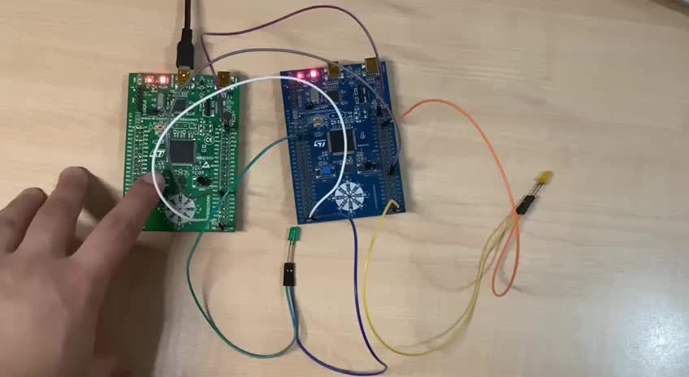
Esempio di funzionamento
9
Progetto su board STM32F3
Esempio di funzionamento

Slide 12
Lorenzo Esposito
UNIVERSITA' DEGLI STUDI DI NAPOLI FEDERICO II
M63001417
Armando Zevola
M63001514
Grazie per l'attenzione
ANNO ACCADEMICO 2022/2023

